Slide 1



Slide 2
ریاضی کلاس پنجم
مساحت لوزی

Slide 3
لوزی یک متوازی الاضلاع است.
هرچهارضلع لوزی به یک اندازه است.
زاویه های روبه رو در لوزی با هم برابرند.
لوزی دوزاویه ی تند ودو زاویه باز دارد.
قطرها در لوزی برهم عمودند.

Slide 4
درسال های گذشته بامستطیل آشناشده اید.
مساحت مستطیل چگونه به دست می آمد؟

Slide 5
عرض طول مساحت مستطیل

Slide 6
حال لوزی را داخل مستطیل قرار می دهیم.
قطرهای لوزی را رسم می کنیم.

Slide 7
مستطیل را به قسمت های مساوی تقسیم می کنیم.

Slide 8
این مستطیل از چندقسمت مساوی تشکیل
شده است؟

Slide 9
مستطیل از 8 قسمت مساوی درست شده است.

Slide 10
لوزی از چند قسمت درست شده است؟

Slide 11
لوزی از چهار قسمت درست شده است.

Slide 12
آیا می توانیم بگوییم مساحت لوزی
نصف مساحت مستطیل است؟

Slide 13

پس می توانیم بگوییم مساحت لوزی
نصف مساحت مستطیل است.
عرض طول مساحت لوزی

Slide 14
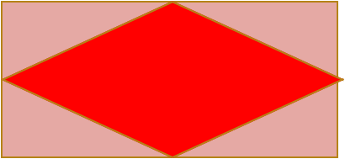
طول مستطیل با قطر بزرگ لوزی برابراست.
عرض مستطیل با قطرکوچک لوزی برابر است.
طول مستطیل
عرض مستطیل
قطربزرگ لوزی
قطرکوچک لوزی

Slide 15
طول مستطیل با قطر بزرگ لوزی برابراست.
عرض مستطیل با قطرکوچک لوزی برابر است.
طول مستطیل
عرض مستطیل
قطربزرگ لوزی
قطرکوچک لوزی

Slide 16
قطرکوچک قطربزرگ مساحت لوزی

Slide 17
قطرکوچک قطربزرگ مساحت لوزی

Slide 19

تادرس بعدی خدانگهدار.

